Slide 1
Primer examen departamental BDA
Ejercicio
- Lea cuidadosamente las indicaciones del problema
- Responda únicamente en el área indicada.
- En el caso del diagrama multidimensional, use las figuras y formas proporcionadas por Power Point, no olvidando establecer correctamente las claves primarias (PK) y foráneas (FK) mediante flechas dirigidas, y poniendo en negritas los atributos que sean de tipo medidas)

Slide 2
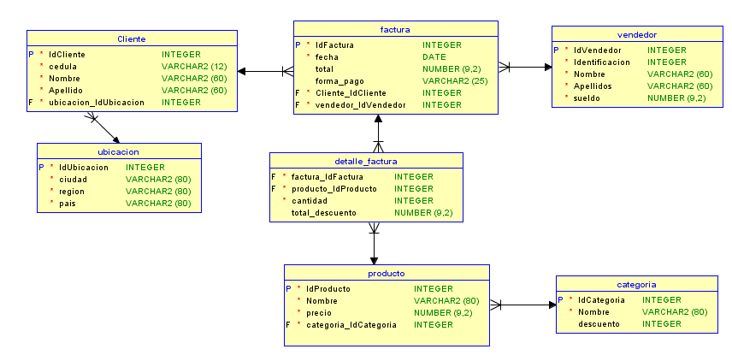
1.- Se pretende la creación de una Bodega de Datos (Data Warehouse) para una empresa de facturación a clientes. El diagrama relacional de la base de datos operacional es como se muestra a continuación (en done la P significa Clave Primaria, la F es Clave Foránea, y el asterisco * es dato obligatorio):
De acuerdo al diagrama anterior, realizar el modelo multidimensional correspondiente, según las consultas que más interesan a la gerencia para tomar decisiones:
a)¿Cuáles son los 3 productos (nombre) más vendidos y los 3 menos vendidos en el mes de diciembre?
b)¿Quién es el vendedor (nombres y apellidos) que más produce en las épocas de temporadas críticas (junio y julio)?
c)¿En qué ciudad se vende la mayor cantidad productos de cada categoría?
d) Dar el listado de los clientes que tuvieron el mayor descuento durante el último año, por cada cuarto de año (de 3 meses).
Justifique adecuadamente para cada decisión tomada en la construcción del modelo final.
30 puntos

Slide 3
Dibuje aquí el modelo multidimensional
Facturas​
​
idFactura (PK)​
----------------------------------​
fecha​
total​
Forma_pago​
cliente_idCliente (FK)​
vendedor_idVendedor (FK)
Producto​
​
idProducto (PK)​
---------------------------------​
nombre​
precio​
categoria_idCategoria (FK)
Ventas (hechos)​
​
IdVentas (PK)​
----------------------------​
idProducto (FK)​
idFactura (FK)​
idVendedor (FK)​
idTiempo (FK)
Vendedor​
​
idVendedor (PK)​
---------------------------------​
identificacion​
nombre​
apellido​
sueldo​
Tiempo​
​
IdTiempo (PK)​
----------------------------​
anio​
mes​
dia ​

Slide 4
Justificación
Se añadieron esos recuadros debido a que en las reglas del negocio pedían consultas con estos por medio de las tablas dadas, a estas, se les añadió un recuadro de tiempo en donde se puso anio, mes y día para hacer de forma completa cada una de estas.

